Slide 1


Large Language Model Quantization: как уменьшить размеры моделей и сохранить их работоспособность
Маликов Глеб P3224

Slide 2

Вы узнаете
Как работают большие языковые модели
Где используются параметры модели?
Что такое квантование?
Способы квантования
Преимущества и недостатки квантования
Как использовать квантованные модели

Slide 3
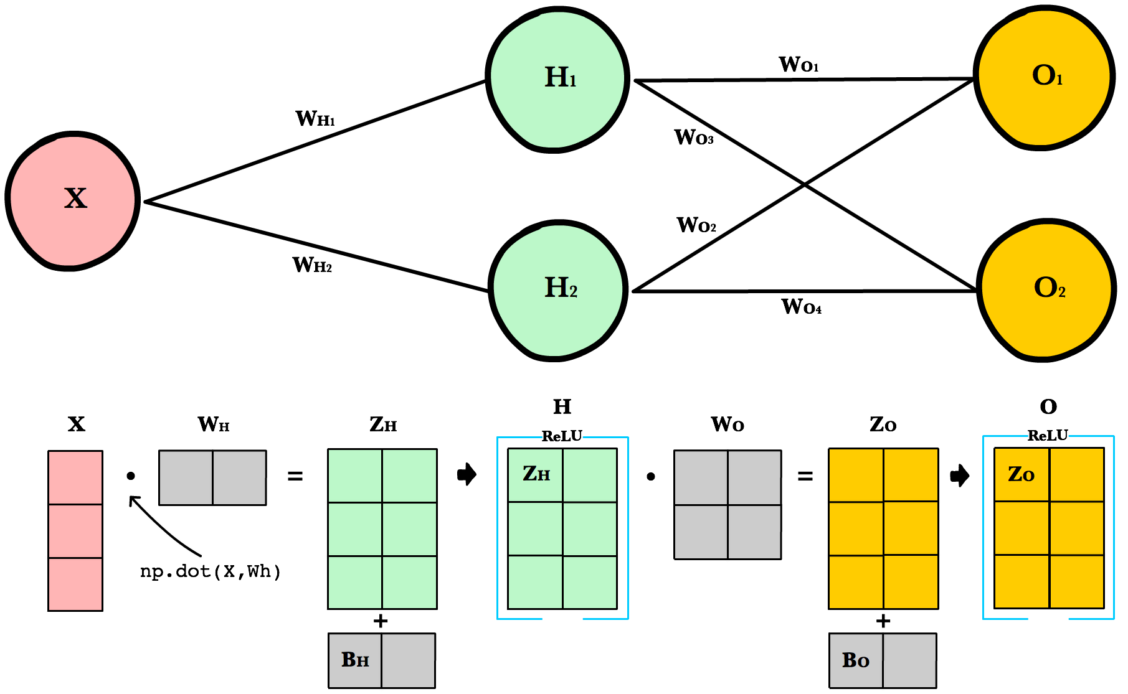
1. Веса и активации

Slide 4


2. Трансформеры
Слой встраивания слов
Attention heads
Feed-forward layer

Slide 5

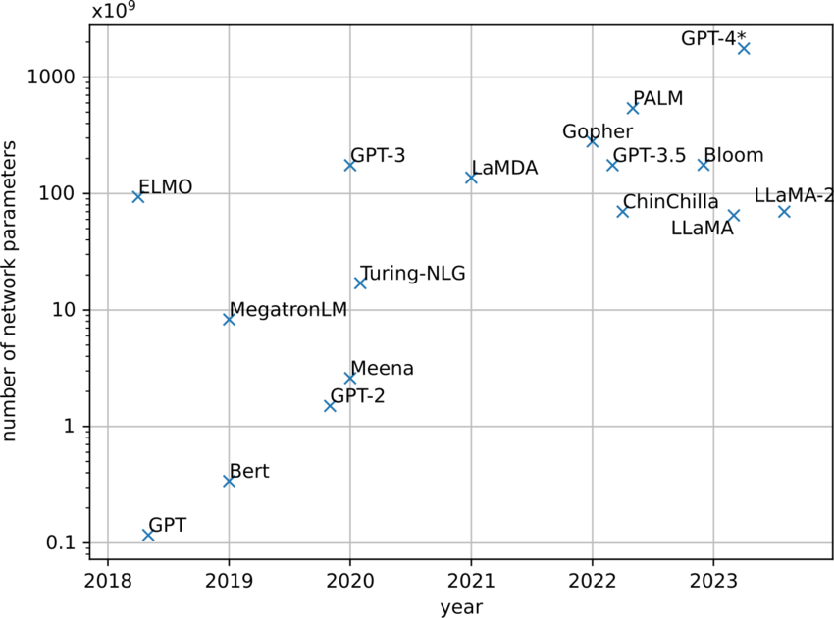
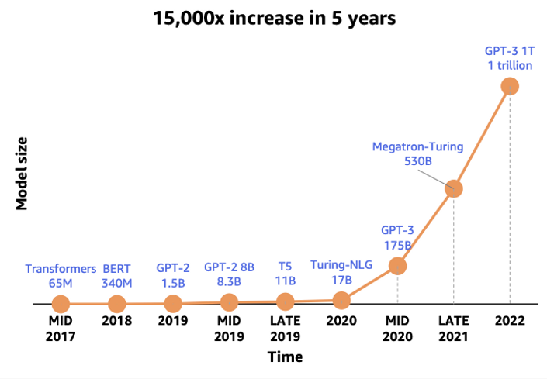
3. Параметры моделей

Slide 6
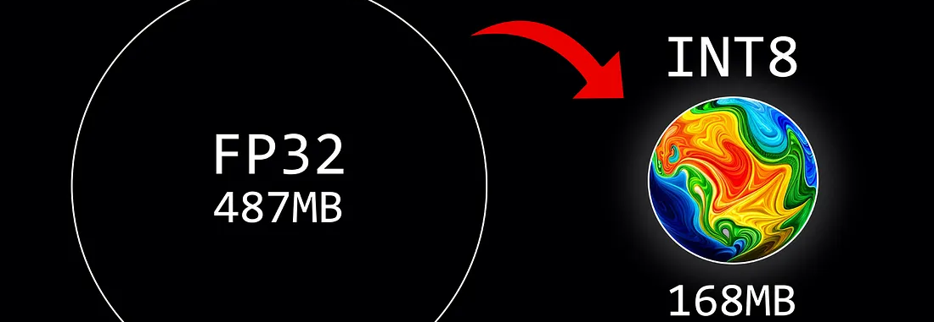
4. Квантизация

Slide 7

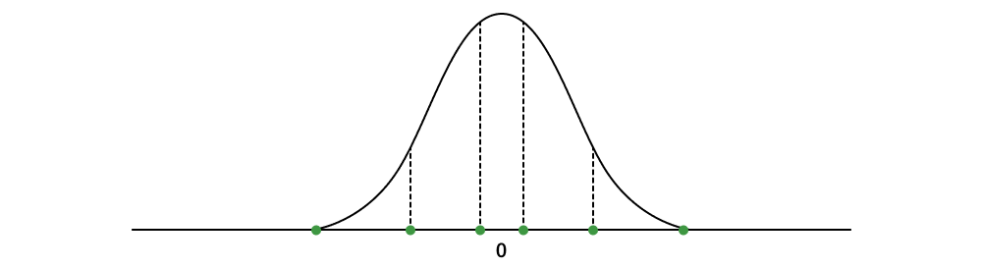


5. Типы данных
float32
NF4
bfloat16 brain float
TensorFloat 32

Slide 8
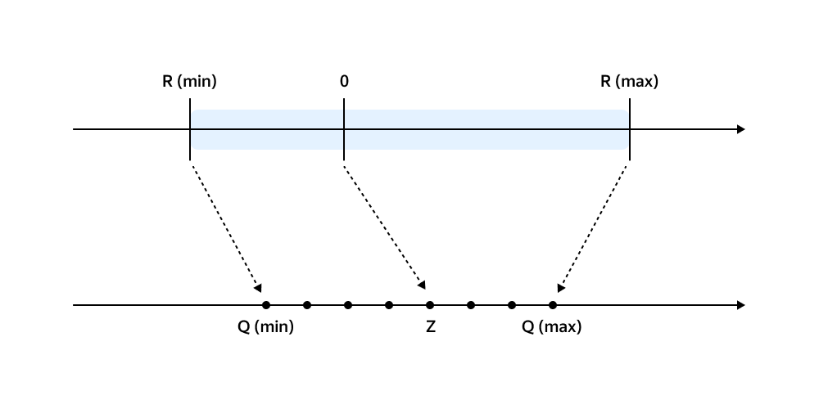

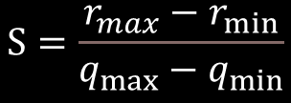

6. Аффинная квантизация
$$X_{q}=\left\lfloor \frac{X}{S}+Z\right\rceil$$
$$S=\frac{r_{max}−r_{min}}{q_{max}−q_{min}}$$
$$z=\left\lfloor q_{min}−\frac{r_{min}}{S}\right\rceil$$
17224 | -4828 | 22025 |  |  | 75 | -127 | 119
16644 | -2460 | 20743 |  |  | 70 | -106 | 107
2131 | 17149 | -2055 |  |  | -63 | 74 | -102
2832 | 22980 | -128 |  |  | -57 | 128 | -84
 | Real |  |  |  |  | Quantized
 |  | r_max | 22980 |  | S | 109.051
 |  | r_min | -4828
 |  |  |  |  | Z | -83
 |  | q_max | 128
 |  | q_min | -127

Slide 9
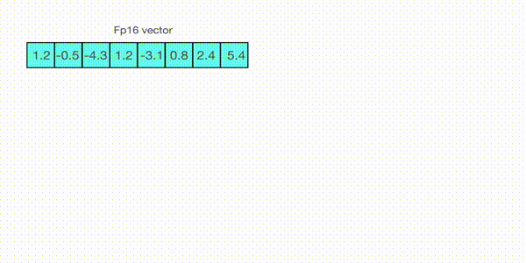
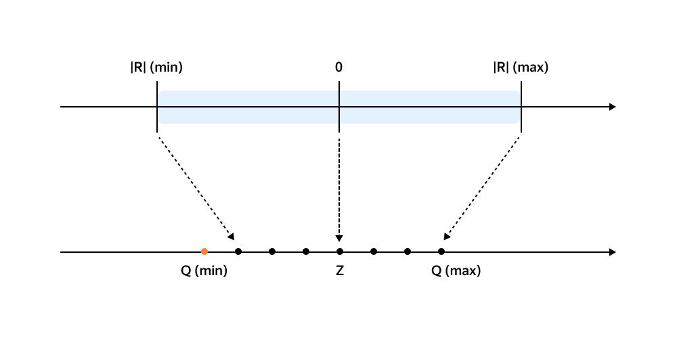
7. Симметричная квантизация
$$S=\frac{{\left|r\right|}_{max}}{2^{N−1}−1}$$

Slide 10
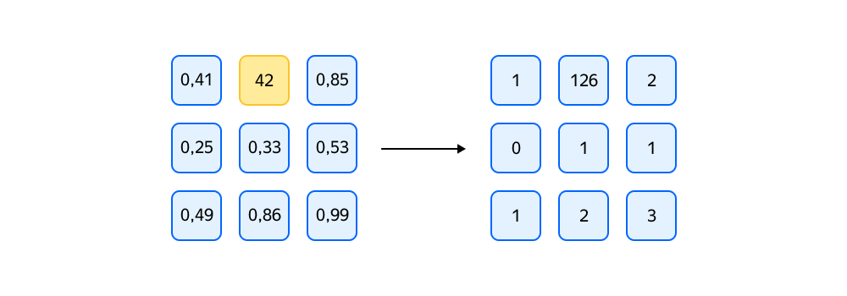
8. Проблема выбросов

Slide 11

9. LLM.Int8

Slide 12
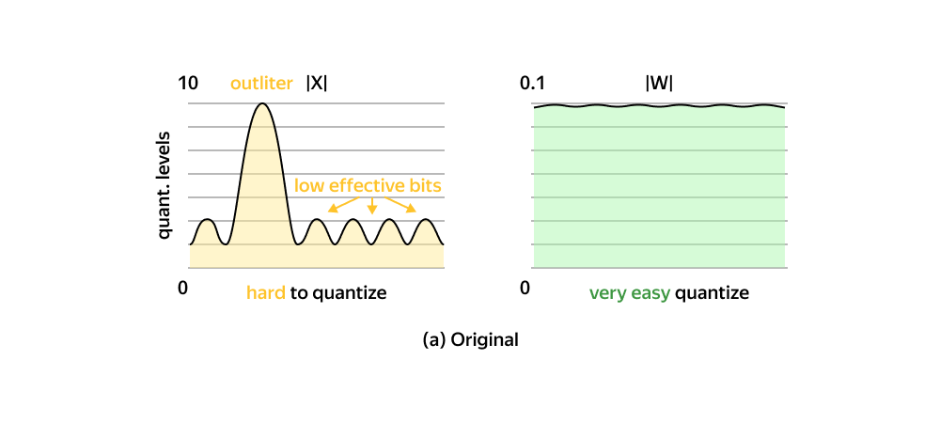
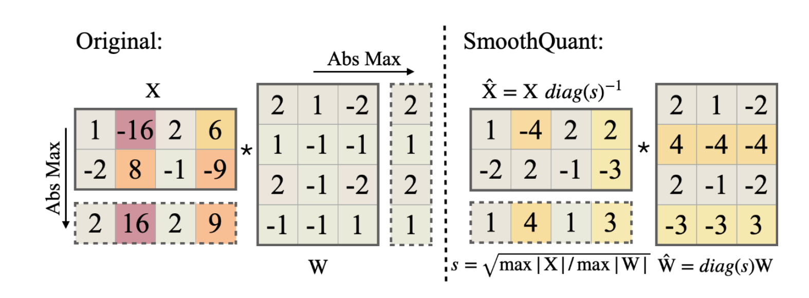
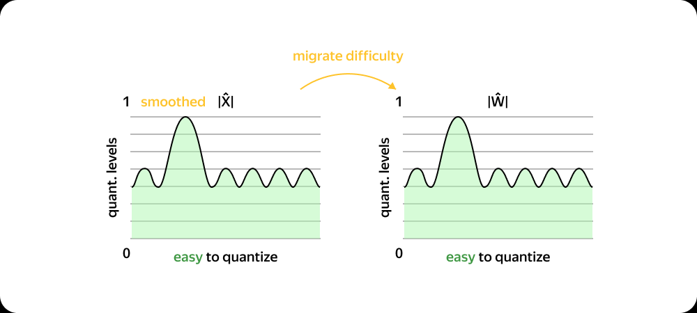
10. SmoothQuant

Slide 13
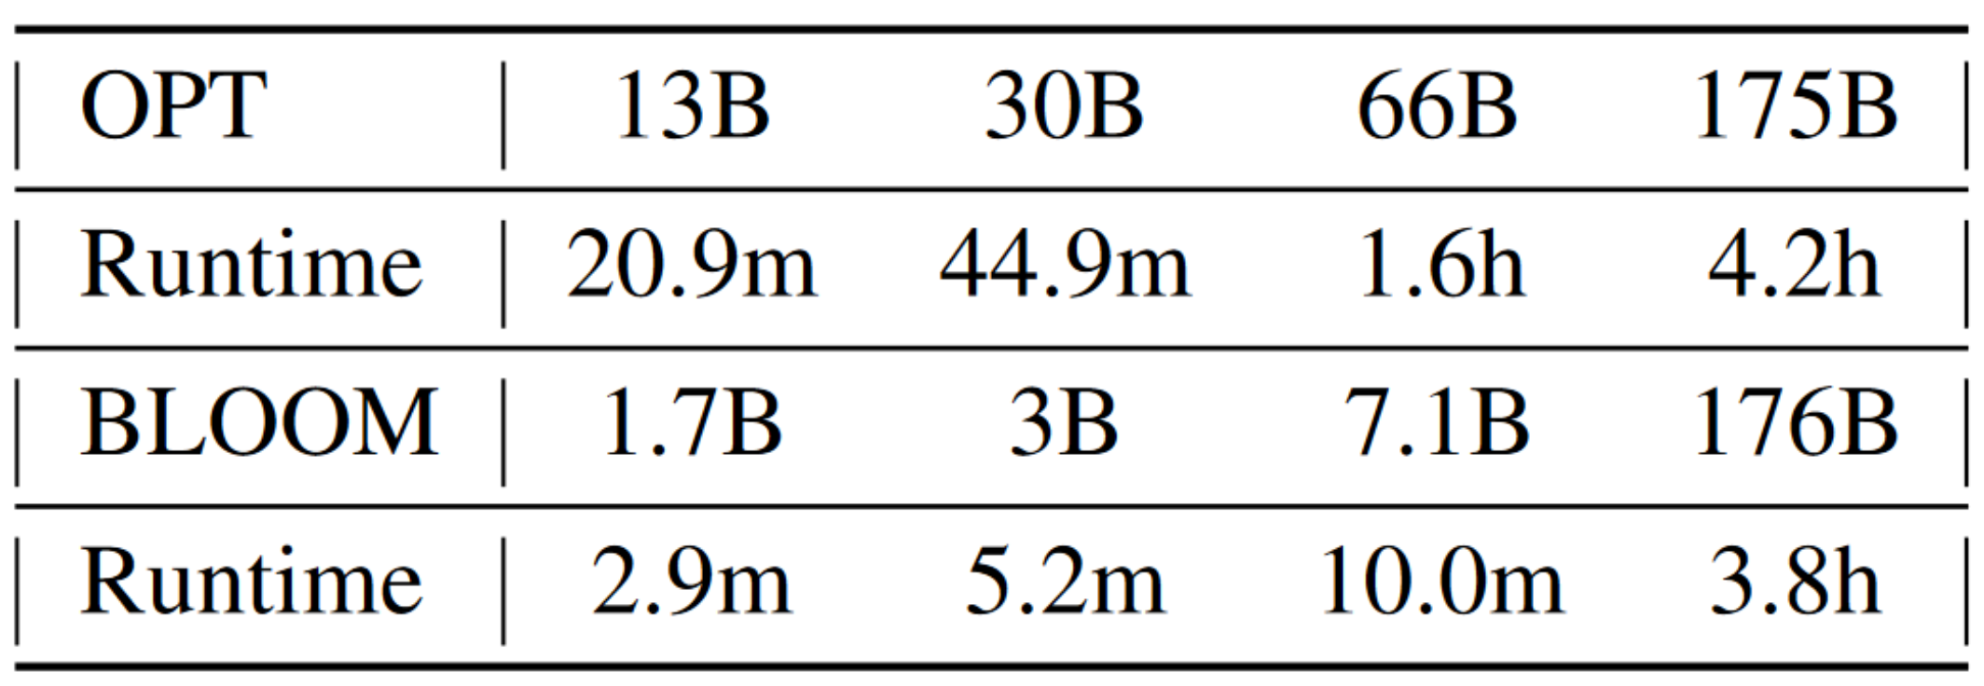
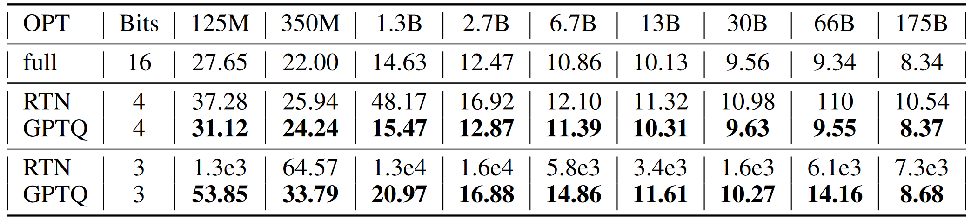
11. Post-Training Quantization (PTQ)

Slide 14
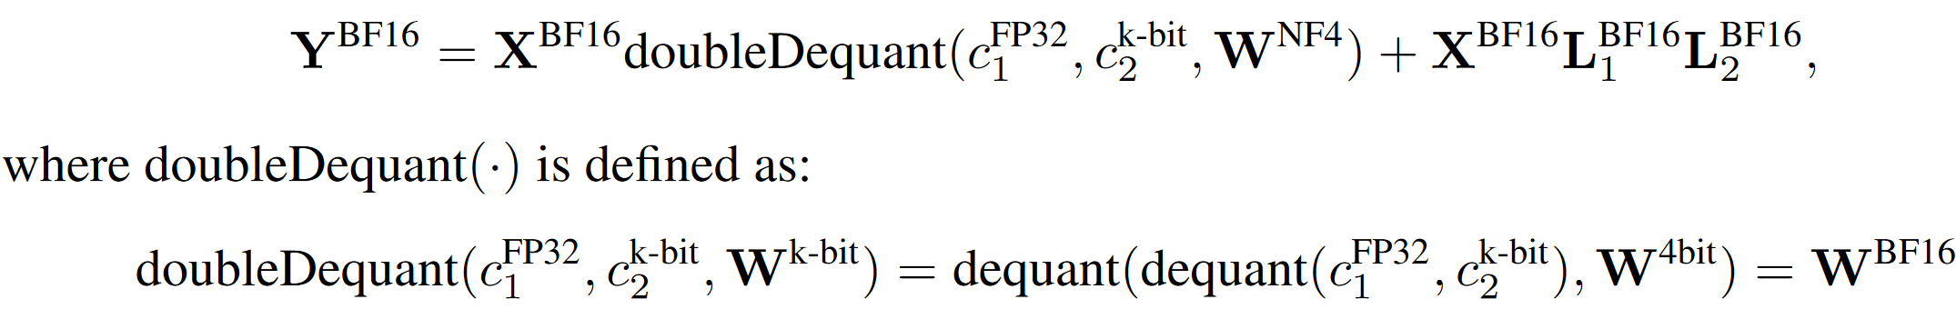
12. Quantization-Aware Training (QAT) и QLoRA
QLoRA
4-bit Normal Float
Double Quantization
Paged Optimizers

Slide 15
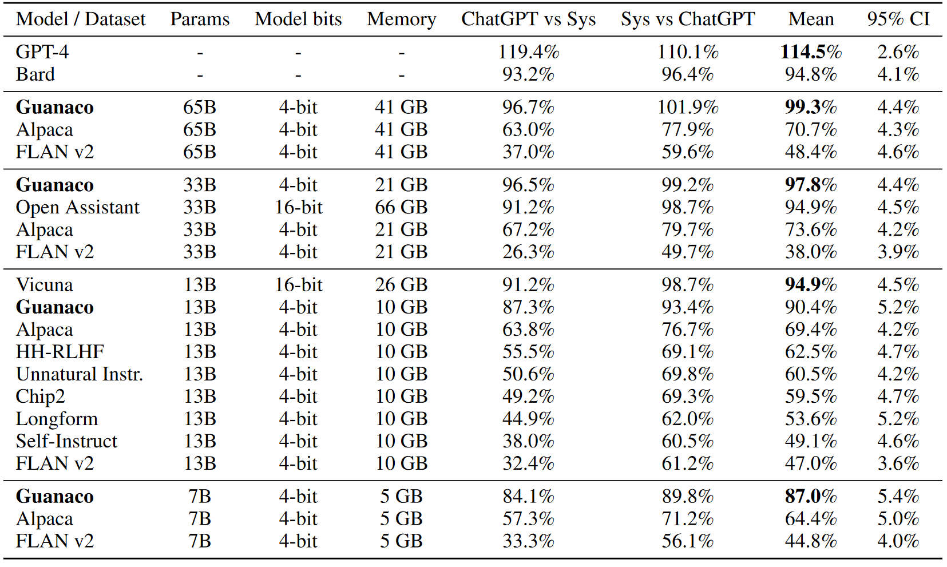
13. QLoRA результаты

Slide 16
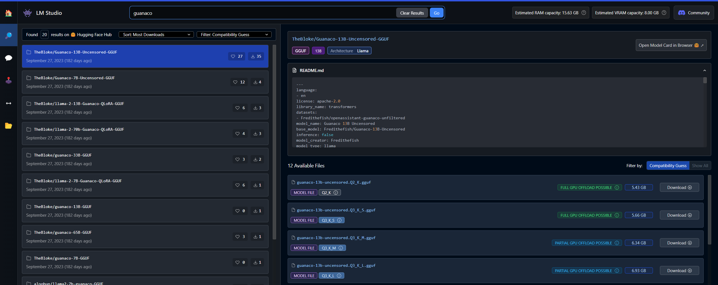
14. Использование квантизованных моделей

Slide 17
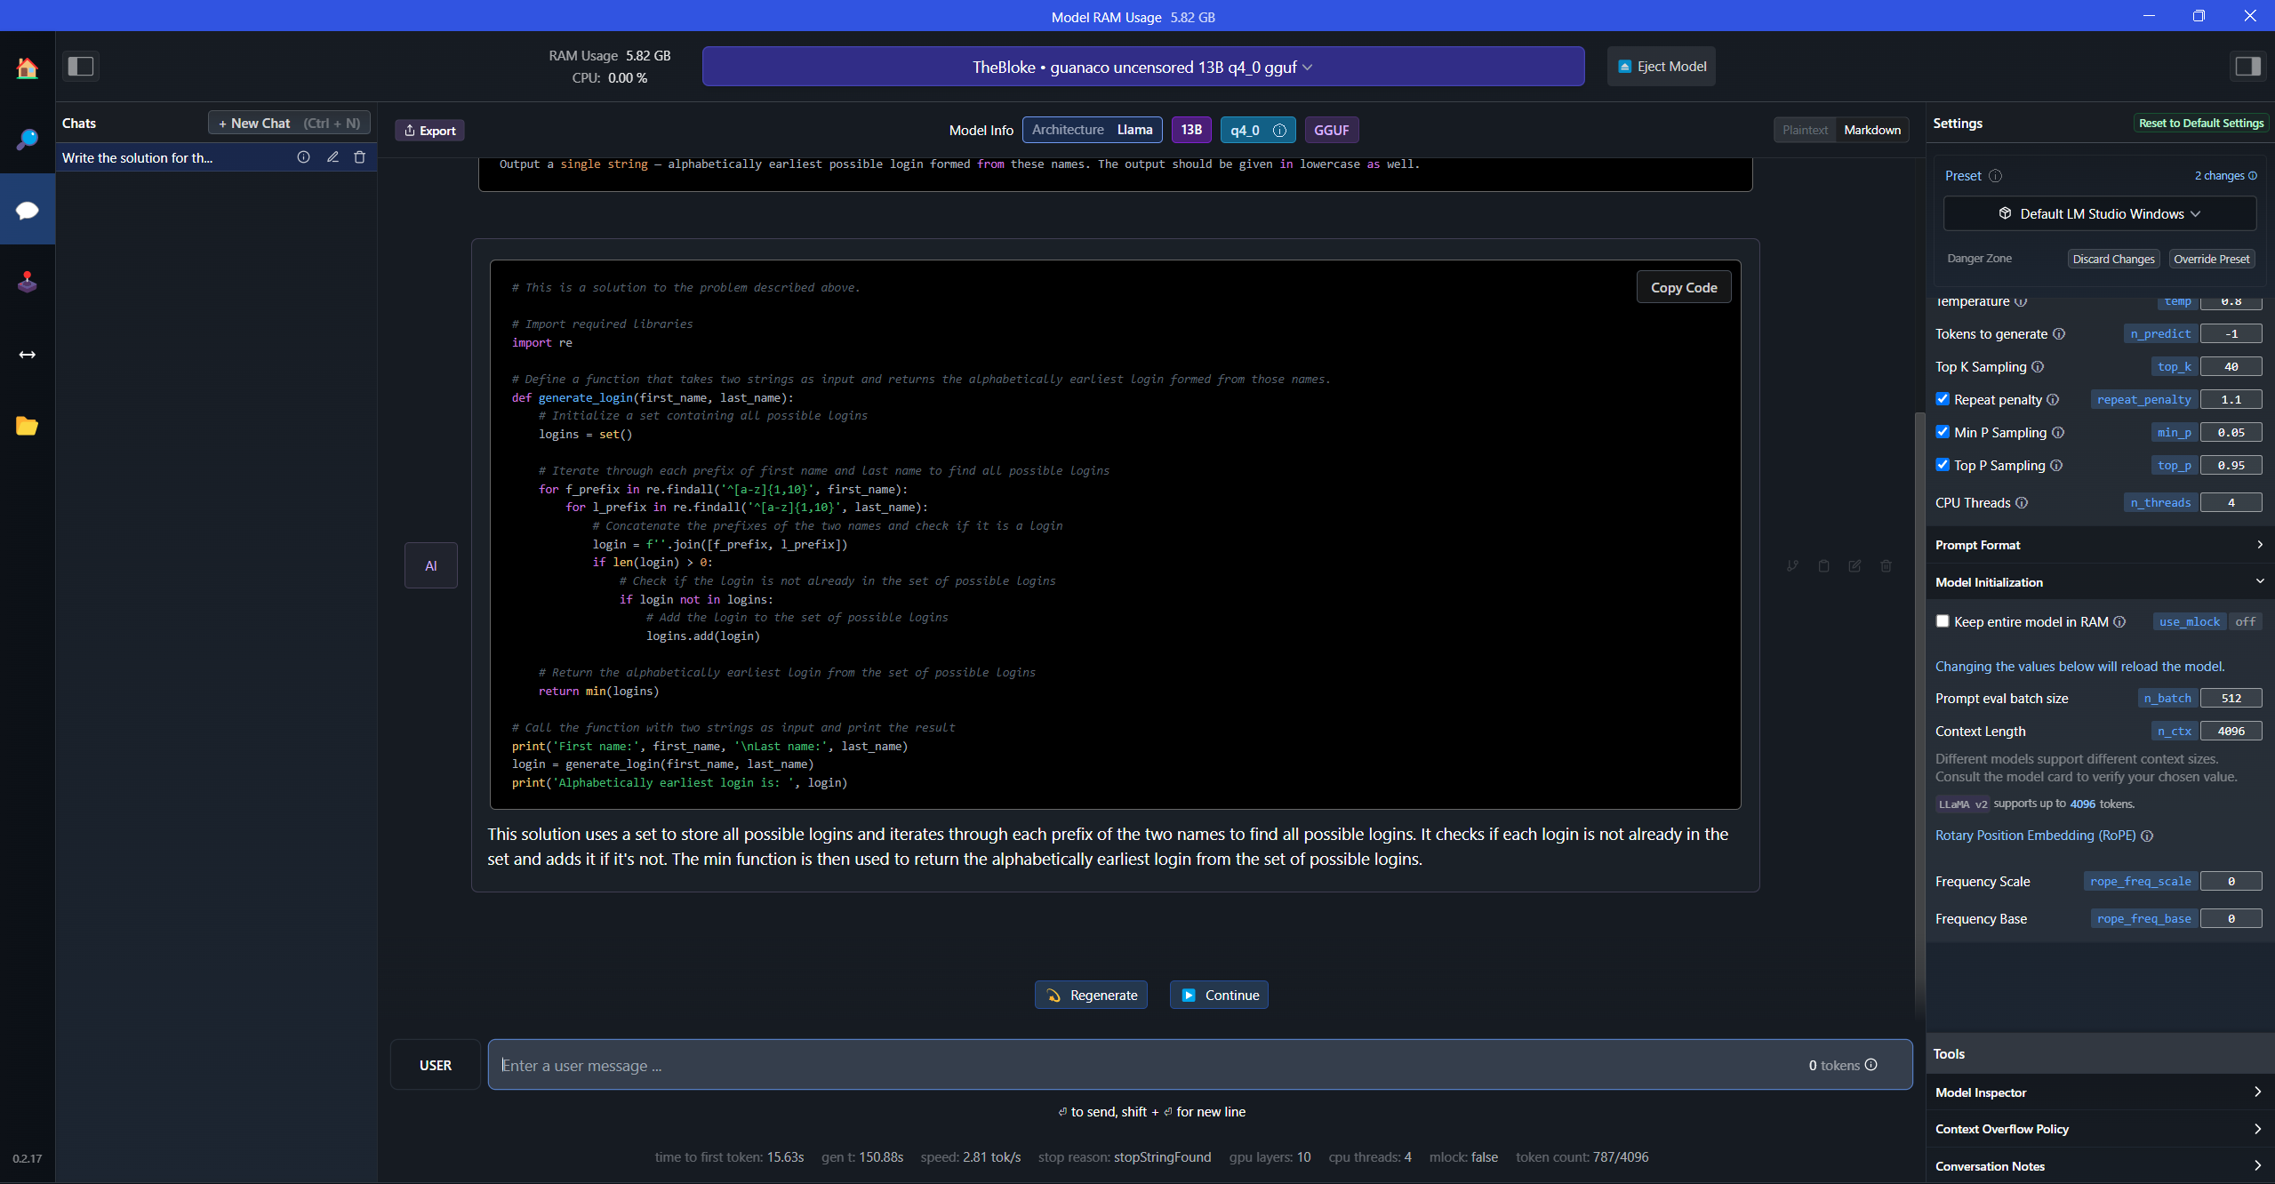
15. Использование квантизированной модели

Slide 18
15. Вопрос к экзамену
Квантизации в контексте машинного обучения - это процесс уменьшения точности вычислений, который позволяет уменьшить требования к ресурсам при выполнении моделей. PTQ и QAT - это два основных подхода к квантизации. Какие преимущества и недостатки методов квантизации Post-Training Quantization (PTQ) и Quantization-Aware Training (QAT)?

